Slide 1
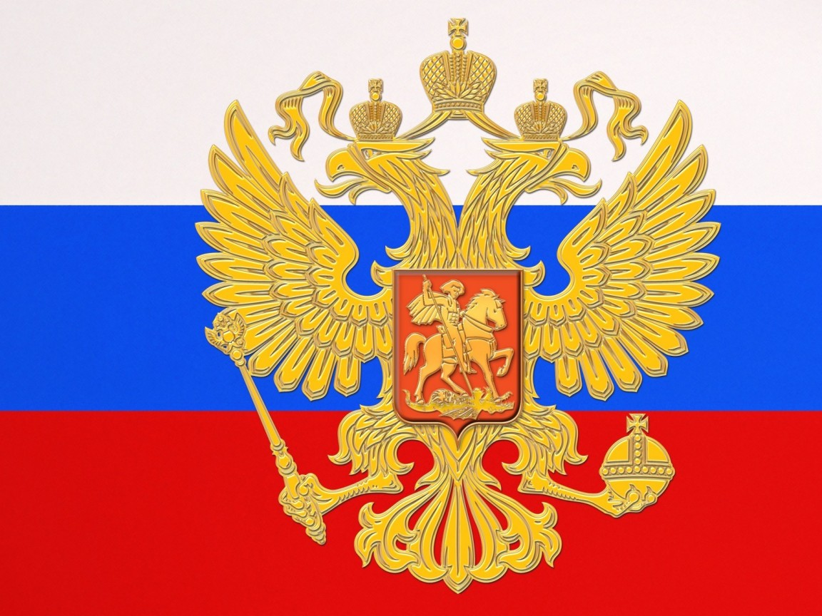
Презентация на тему: «Почему я хочу стать президентом?»
Выполнила:
ученица 8 Б класса
МОБУ гимназии № 25
Яснюк Татьяна
Благовещенск 2012г.

Slide 2
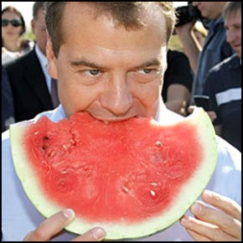
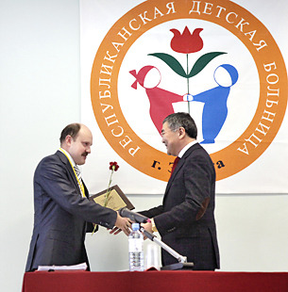
Вообще моё мнение о Президенте такое – это энергичный, современный, деловой человек своего времени. Он должен показать себя сторонником сильной государственной власти. Должен поддерживать в стране любые прогрессивные начинания.

Slide 3
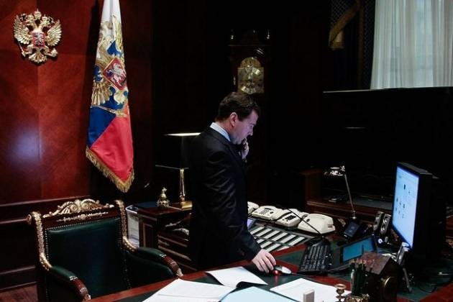
Какими же полномочиями наделён наш Президент? У него очень большие полномочия. Президент активно участвует в осуществлении исполнительной и законодательной властей. Он является главой государства. Президент определяет внутреннюю и внешнюю политику государства, а также представляет нашу страну за её пределами. Он также является Верховным Главнокомандующим Вооружёнными Силами Российской Федерации. Президент играет огромную роль в жизни государства, и я тоже хочу быть полезной своей Родине, хочу изменить жизнь людей к лучшему став президентом Российской Федерации.

Slide 4
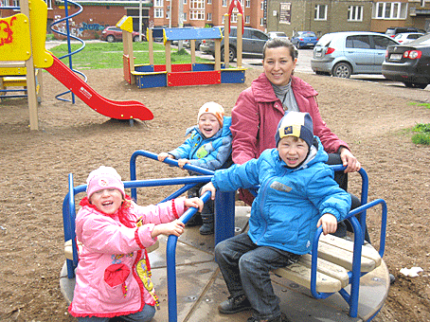
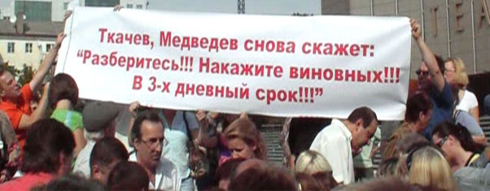
В будущем я хочу стать президентом. Прежде всего чтобы заботиться о людях проживающих в нашей стране: о пенсионерах, детях, малоимущих, военных, молодёжи. Ему трудно, но результаты его труда всегда видны. Я думаю, что выражу общее мнение, если скажу, что он всею своей деятельностью должен способствовать укреплению авторитета и роли государства как у нас в стране, так и за рубежом.

Slide 5
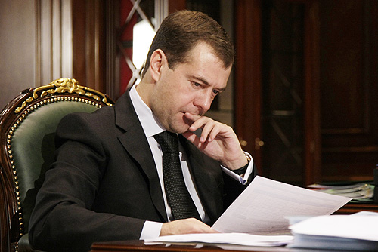
Вот интересное высказывание, которое принадлежит Президенту страны В.В. Путину. «Мы привыкли смотреть на Россию как на систему органов власти или как на хозяйственный организм. Но Россия -- это, прежде всего люди, считающие её своим домом. Их благополучие и достойная жизнь – главная задача власти, любой власти. Однако сегодня в нашем доме далеко до комфорта. Ещё очень многим трудно растить детей, обеспечивать достойную старость своим родителям. Трудно жить». Хочется чтобы достигнутое нас удовлетворяло, чтобы выросли пенсии, пособия по уходу за ребёнком, чтобы бедность населения отступила, всего этого я попыталась бы достичь на посту президента.

Slide 6
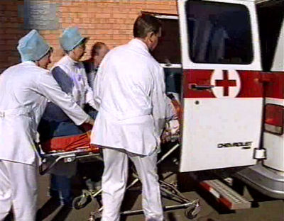
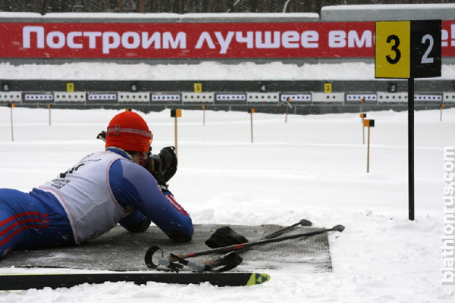
Путь президента – это путь единства и согласия. Он в первую очередь способствует объединению нашего общества. Деятельность президента должна вызывать одобрение нашего народа. Хочется слышать одобрительные отклики от своих родителей, односельчан и россиян в его пользу.

Slide 7
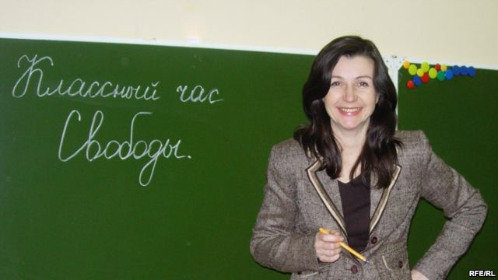
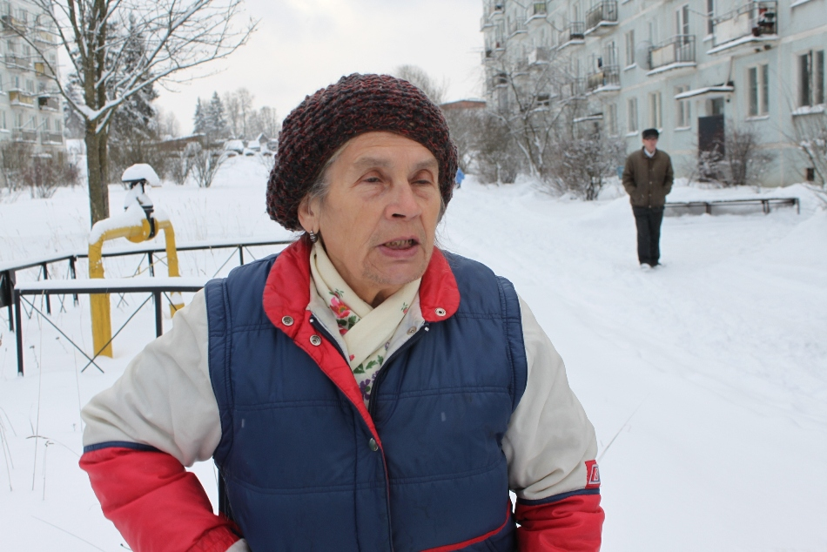
Моих горожан очень интересует такой вопрос – кто следующий, как будем жить? Так кто же будет у руля? Я вижу, как волнует этот вопрос моих родителей. Не безразлично это и мне.

Slide 8
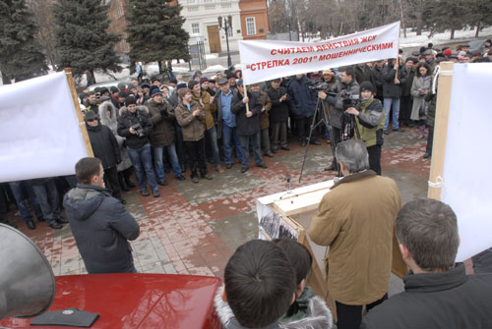
Каждый из нас должен заботиться о том, чтобы разумно хозяйствовать на родной земле, охранять природу, думать о своих детях, внуках, которые будут жить после нас.
Вот и мне хочется заранее позаботится о будущем и решить проблему безработицы, сделать так чтобы оплата труда моих родителей была достойной, чтобы пенсий дедушек и бабушек хватало на жизнь, моё образование и наше медицинское обслуживание стало более качественным.

Slide 9
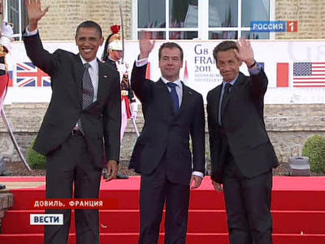
Эти слова я бы адресовала новому Президенту Российской Федерации:«Мир может спасти только один человек и этот человек - ты».
У всех нас большие надежды. Очень хочется, чтобы они исполнились.

